Slide 1
Ajax

Slide 2
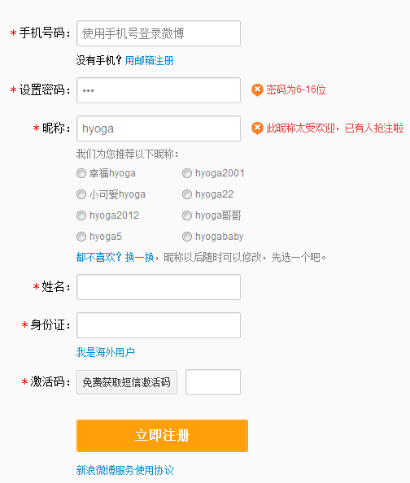
效果展示

Slide 3
教学目标
掌握ajax的请求原理
掌握ajax的请求步骤

Slide 4
Ajax
什么是Ajax
Asynchronous JavaScript and XML
通俗的讲，AJAX就是JS通过一个网址去加载数据，这个过程通常是用户不可见的。

Slide 5
Ajax的优势
JS控制数据的加载，更加灵活多用
更佳的用户体验：局部刷新、及时验证、操作步骤简化等
节省流量
异步加载数据，无需刷新整个页面

Slide 6
Ajax的请求步骤
new XMLHttpRequest()创建AJAX对象 买一个新手机
open(链接服务器) 按出要拨打的号码
send(发送请求) 按下拨号键
onload(成功发送) 拨号成功
responseText(接受) 听到对方说的话

Slide 7
Ajax的请求步骤
第一步 创建一个ajax对象
new XMLHttpRequest()
new ActiveXObject("Microsoft.XMLHTTP") //IE6
XMLHttpRequest是大多数浏览器对请求对象的叫法,通过它可以把数据发送到服务器并从服务器得到响应且无需重新加载整个页面

Slide 8
Ajax的请求步骤
第二步 连接服务器
open(method, url, asyn） 确定即将连接的网址及方式
参数
method：String，采用post/get形式请求
url：String，要连接的网址
asyn：Boolean，是否发起异步请求

Slide 9
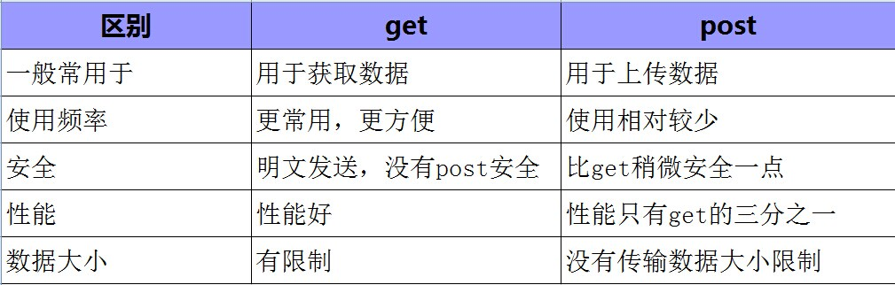
get与post的区别
最大的区别：
get方式:通过url 名字=值&名字=值
post：Http contant,不通过网址，无缓存

Slide 10
异步加载的优势
true(异步加载) false(同步加载)
异步加载的优势：
  浏览器可以从服务器同时发送多项请求
  浏览器返回请求的速度更快
  只有页面中真更改变的部分得到更新
  能够减少服务器的数据流量
  用户可应在页面更新的同时继续工作

Slide 11
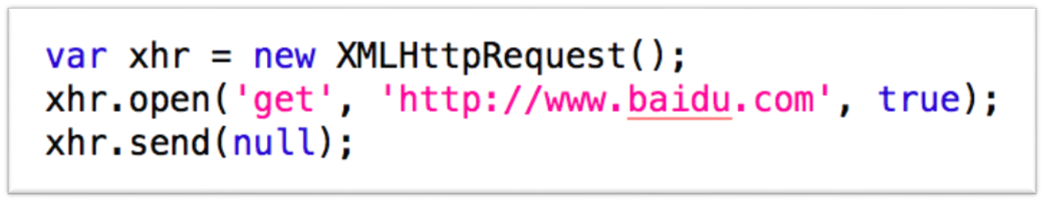
Ajax的请求步骤
第三步 发送
send(data）要发送给服务器的数据
参数：
  data：String / Null.该参数将被发送给服务器。如果发送空数据，则传null

Slide 12
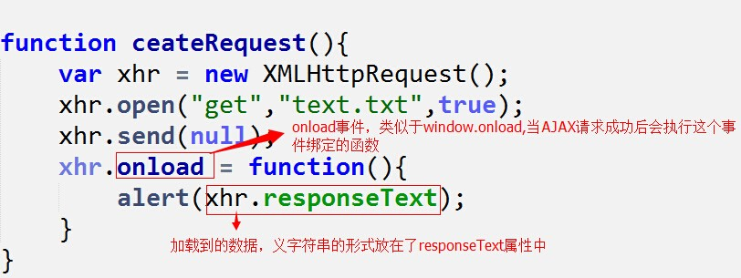
获取返回的数据
onload ajax请求成功后的回调
responseText 服务器返回的数据,请求之前为空

Slide 13
请求状态监控
onreadystatechange 事件
readyState：判断浏览器和服务器进行到哪一步了

Slide 14
请求状态监控
0：刚刚创建AJAX对象，请求未初始化（还没有调用open）
1：请求已经建立，但是还没有发送（还没有调用send()）
2：请求已发送，正在处理中
（send方法完成，已收到全部响应内容）
3：（解析）请求在处理中，正在解析服务器返回来的内容
4：响应（解析）已完成，可以获取并使用服务器的响应

Slide 15
请求结果
常用status:HTTP状态码
  成功的状态码：
    200 – 服务器成功返回网页
    304 – 未修改
  失败的状态码：
    404 – 请求的网页不存在
    503 – 服务器暂时不可用
    500 – 服务器内部错误
responseText 服务器返回的数据,请求之前为空

Slide 16
Js能处理的数据
HTML
CSS
JS
TXT
PNG(不能处理)

Slide 17
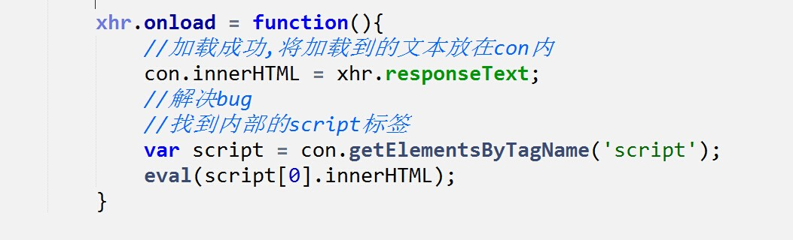
解决无法执行js的bug
如果获取的HTML代码中含有JS怎么办

Slide 18
总结
掌握ajax请求时的几种方式
掌握ajax请求后返回的提示值的含义

Slide 19

练习

